Slide 1
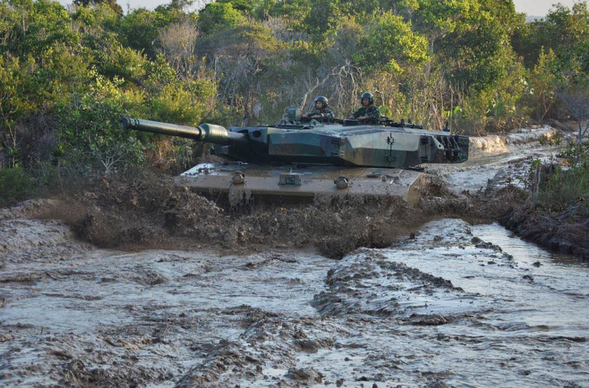
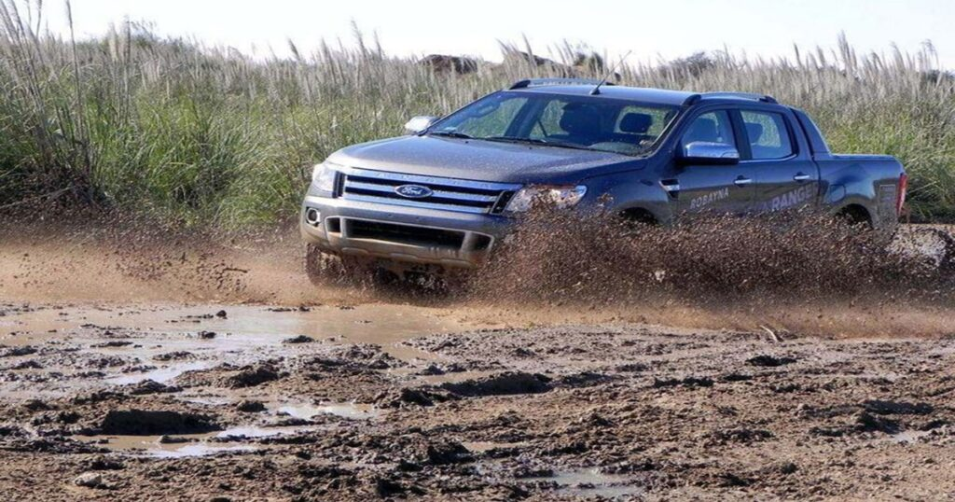

Xe tăng có thể di chuyển qua địa hình bùn lầy dễ dàng nhưng ô tô con lại rất khó khăn thậm chí không thể đi qua vùng bùn lầy.
Theo em, tại sao lại có sự khác biệt như vậy?

Slide 2





TRƯỜNG THCS NGÔ GIA TỰ
BÀI 15
ÁP SUẤT TRÊN MỘT BỀ MẶT
GV: HOÀNG THỊ LINH

Slide 3



MỤC TIÊU HỌC TẬP
1
2
3
Tìm hiểu khái niệm áp lực
Tìm hiểu khái niệm và công thức tính áp suất
Công dụng của việc làm tăng, giảm áp suất

Slide 4


I. ÁP LỰC LÀ GÌ?

Slide 5
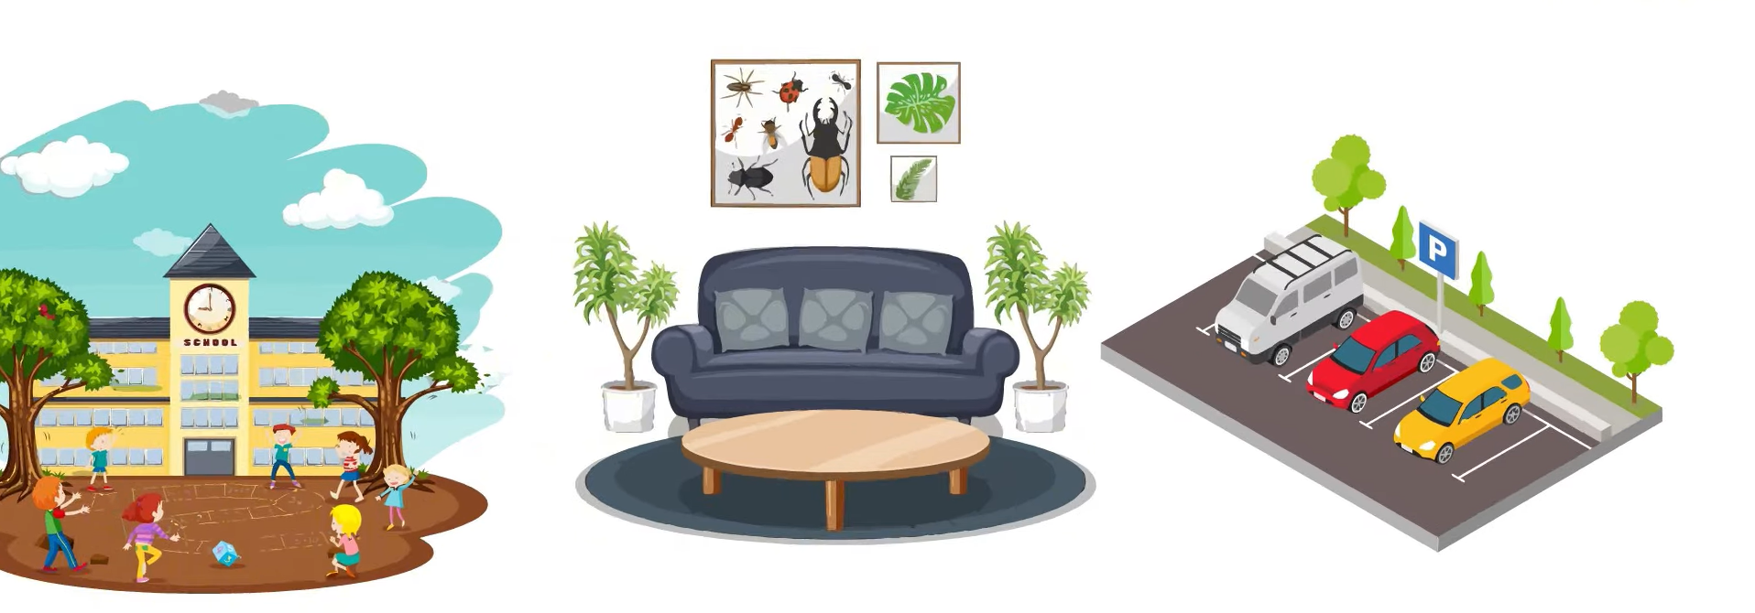
ÁP LỰC

Slide 6




Khái niệm:
Áp lực: là lực ép
có phương vuông góc với bề mặt bị ép

Slide 7


Nhiệm vụ cá nhân:
Tìm hiểu SGK, kết hợp hiểu biết cá nhân để trả lời câu hỏi:
Áp lực là gì?

Slide 8

Trong hình ảnh sau, có những áp lực nào?

Slide 9





Hãy cùng tham gia trò chơi sau và tìm các hoạt động có sự xuất hiện của áp lực gây ra trên các bề mặt!
BẮT ĐẦU NÀO!

Slide 10
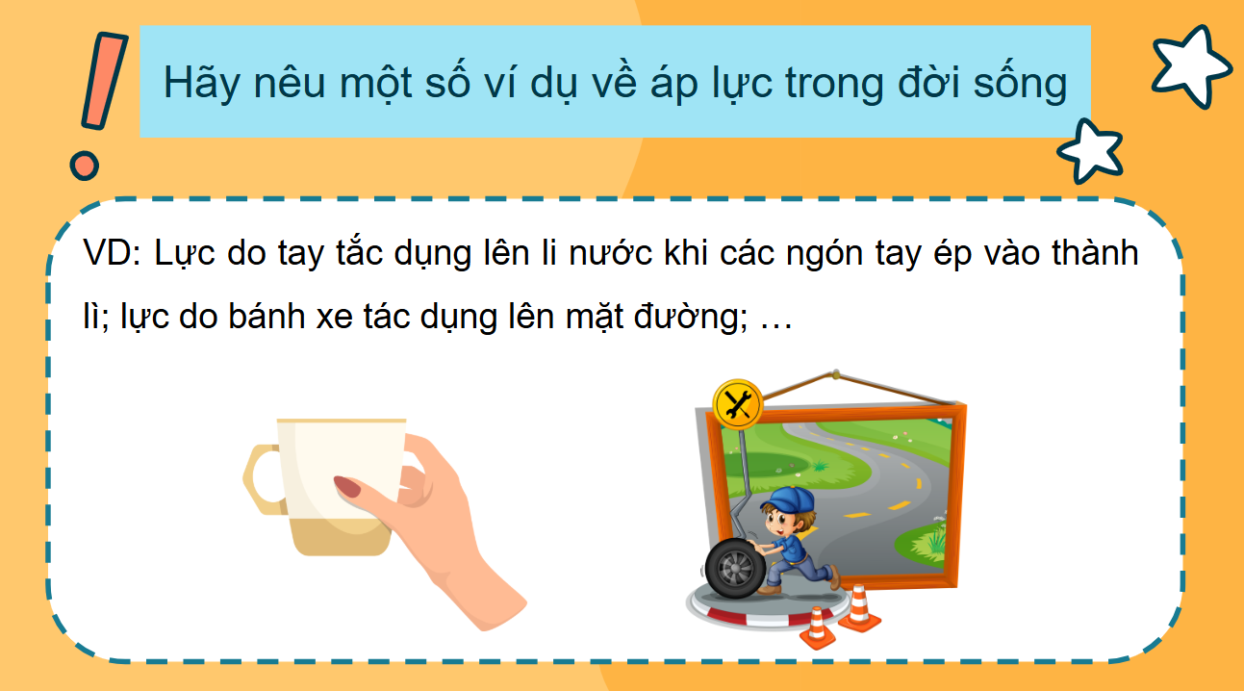
Lực do tay tác dụng lên li nước khi các ngón tay ép vào thành li; lực do bánh xe tác dụng lên mặt đường,...

Slide 11
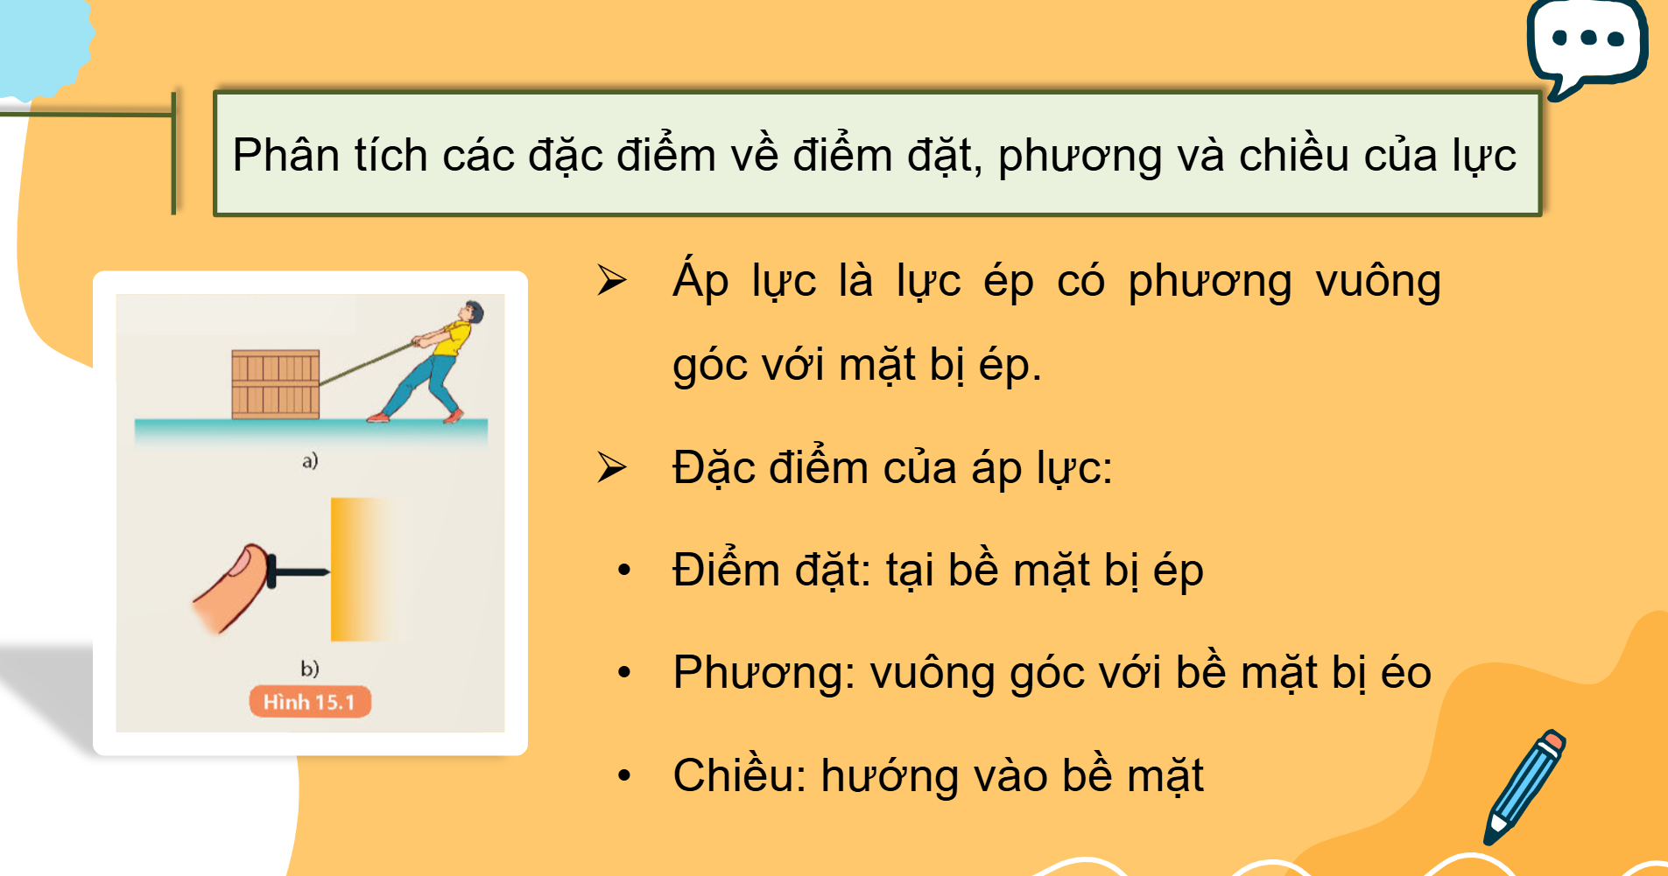
Đặc điểm của áp lực:
- Điểm đặt: Tại bề mặt bị ép
- Phương: vuông góc với bề mặt bị ép
- Chiều: hướng vào bề mặt

Slide 12
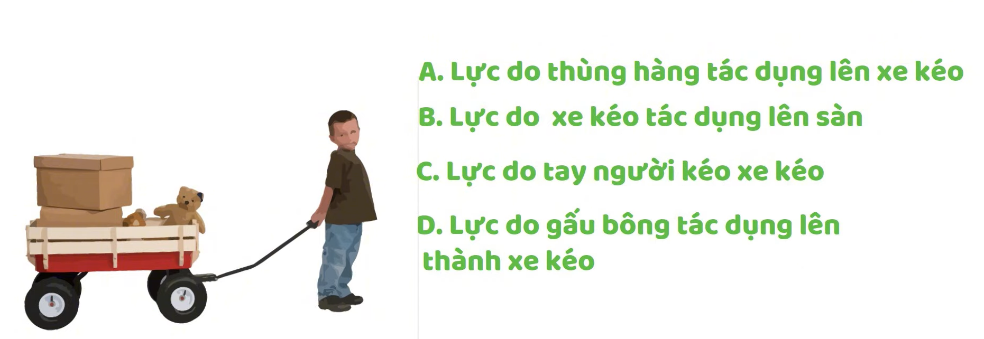
Câu hỏi:
Lực nào sau đây không phải là áp lực gây ra trên bề mặt vật khác?

Slide 13


Slide 14



II. Áp suất

Slide 15
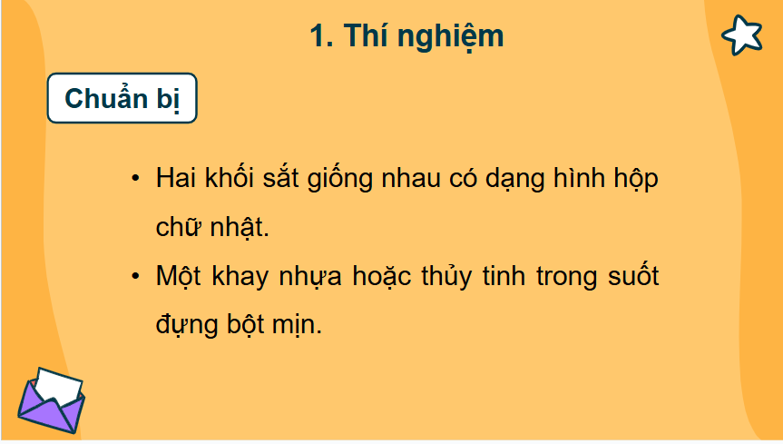

Slide 16
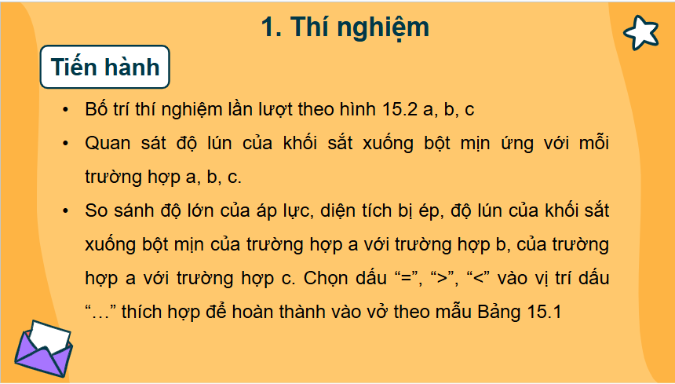

Slide 17
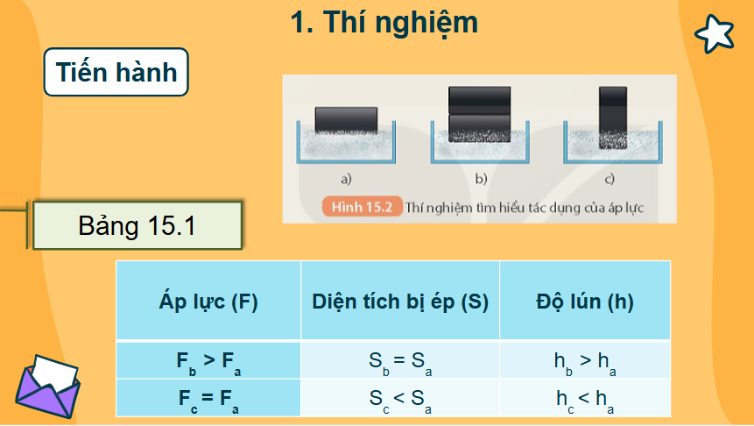

Slide 18
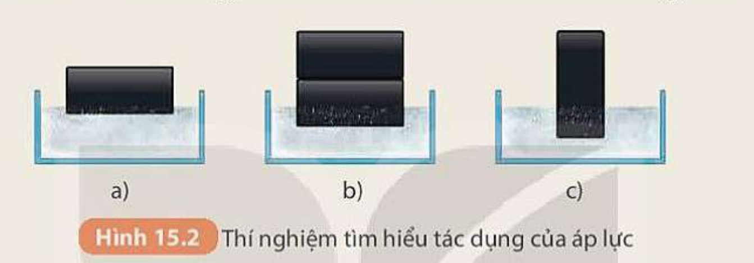
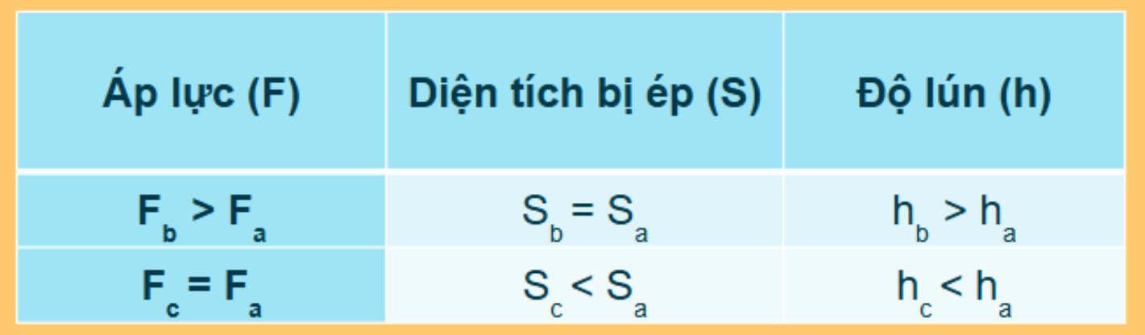

Slide 19
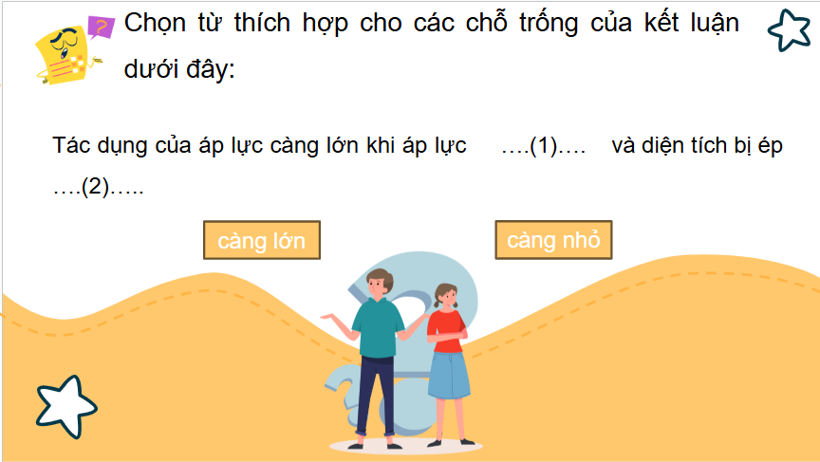



Slide 20



2. Công thức
tính áp suất

Slide 21
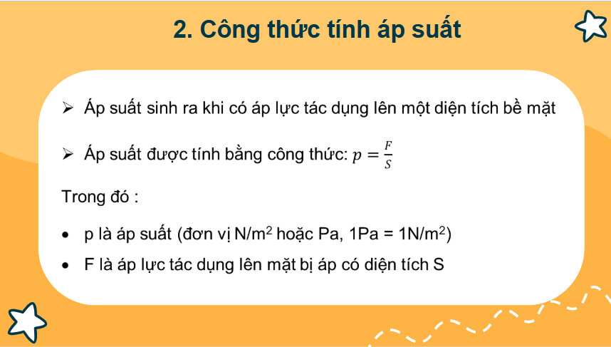

Slide 22
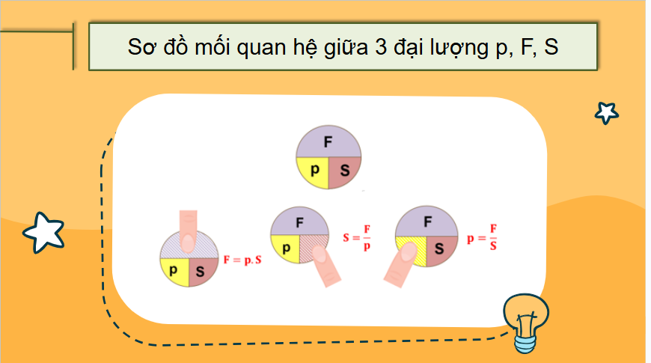

Slide 23
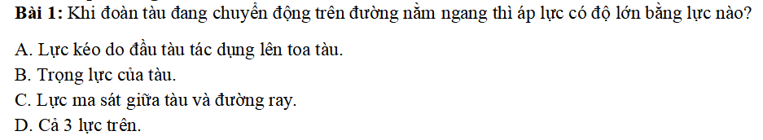
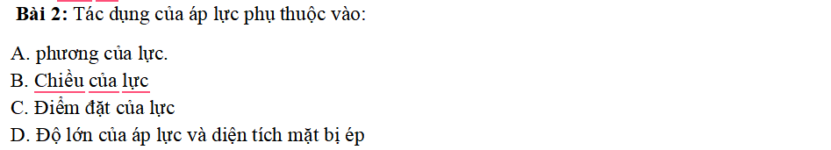

Slide 24
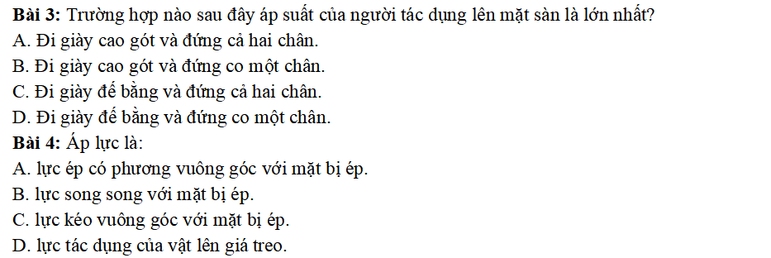

Slide 25
Bài 1: Một áp lực 9N tác dụng lên 1 diện tích 3m² gây ra áp suất là bao nhiêu?
Bài 2: Một áp lực 500N gây ra áp suất 2500 N/m² lên diện tích bị ép. Diện tích mặt bị ép là bao nhiêu cm² ?

Slide 26
Bài 3: Một người tác dụng lên mặt sàn một áp suất 1,7.104 N/m2. Diện tích của bàn chân tiếp xúc với mặt sàn là 0,03 m2. Hỏi trọng lượng và khối lượng của người đó?

Slide 27
Bài 4: Một con voi có trọng lượng 80000N. Diện tích mỗi bàn chân của con voi là
0,1 m². Tính áp suất của con voi này gây ra trên mặt đất trong các trường hợp:
Con voi đứng cả bốn chân trên mặt đất.
Con voi nhấc một chân lên khỏi mặt đất.

Slide 28
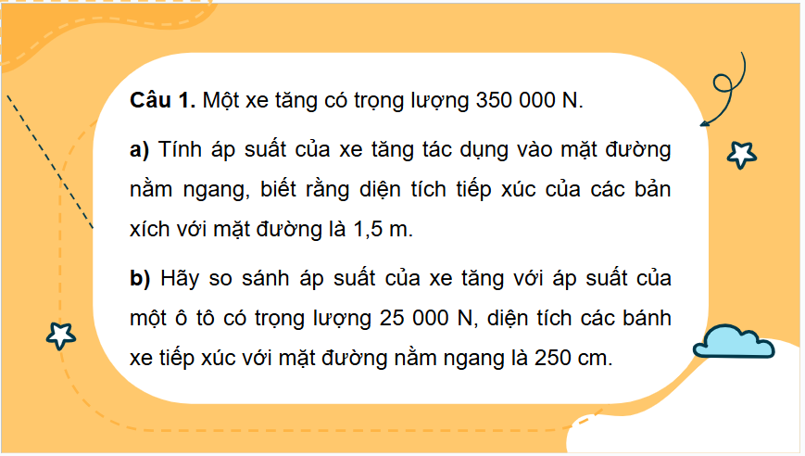

Slide 29
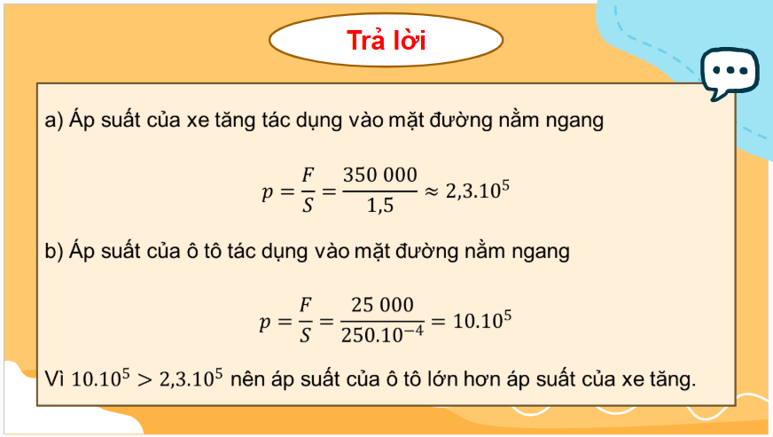

Slide 30




Cảm ơn các con!

